Slide 1
考试注意事项

Slide 2
名词解释：言简意赅、每个名词一句话写出最核心的意思

Slide 3
例：解释RTP、RTSP、RTCP 参考答案： RTP：多媒体数据传输协议 RTSP：多媒体播放状态控制（如暂停/继续、后退等）协议 RTCP：多媒体数据传输控制（服务质量监控、媒体同步等）协议 得分要求 （1）点名多媒体 （2）每个协议的核心技术/功能/方法（红色部分） （3）没有错误地添油加醋

Slide 4
问答、计算题：有部分分

Slide 5
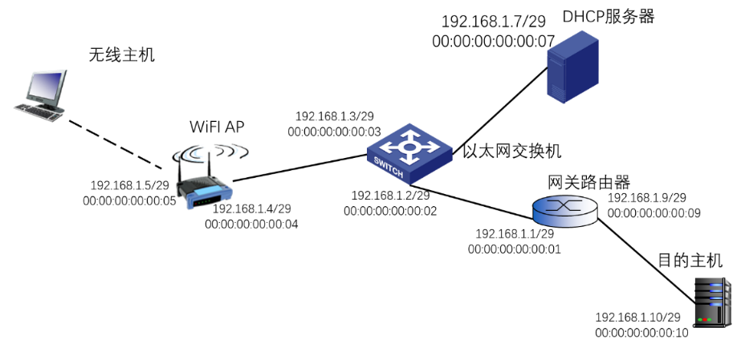
例：考虑以下网络，图中部分接口的IP地址与MAC地址已经给出。一台新进入网络的无线主机想要给目的主机发送数据。假设网关路由器已经拥有了这个网络正常工作所需要的所有信息。 （1） 在往目的主机真正发送用户数据前，无线主机需要做哪些准备工作？每个工作的目的是什么，需要传输哪些消息？请尽可能写出发送用户数据前所有的准备步骤以及所涉及的消息。如果消息是广播，请显式指出。（8分）

Slide 6
参考答案 第一步：连接AP 过程写主动关联、被动关联均可 第二步：获取IP地址 过程写DHCP四步骤 第三步：获取网关MAC地址 过程写ARP步骤

Slide 7
证明题：逻辑推理完整

Slide 8
考虑回退N（GBN）与选择重传（SR）两种协议。若发送方与接收方窗口大小均为3，序列号seq取值范围为0，1，2，3。对GBN与SR而言，这样的seq取值范围是否可行？如果可行，请说明理由。如果不可行，请举出反例，并提出对seq取值范围的改进方法。

Slide 9
给分标准
共15分
写出结论GBN可行2分、SR不可行2分
GBN可行证明4分
SR给出反例4分
SR改进方案3分

Slide 10
证明GBN可行：4分
结论（1分）：GBN只需seq数量比窗口大小大1即可
分析（3分）：
假设当前接收方窗口为[m, (m+1)%4, (m+2)%4]，发送方窗口为[t, （t+1）%4, （t+2）%4]。
最坏情况下，m, (m+1)%4, (m+2)%4，t, （t+1）%4, （t+2）%4对应完全不同的报文。
若发生重传，由于GBN会重传窗口内所有报文，即t, （t+1）%4, （t+2）% 4。
又因为GBN不缓存乱序报文，只要t, （t+1）%4, （t+2）%4与m不同即可。
因此需要的至少4个序列号。因此0，1，2，3四个序列号满足。
给分点：（1）考虑最坏情况、（2）利于“不缓存报文”特性、（3）得出结论“t, （t+1）%4, （t+2）%4与m不同”
每个关键步骤出现，且逻辑通顺得该关键词分数。
分析完全正确，不写出GBN性质也可以得满分4分。

Slide 11
知识点可能重复考，但原题绝对不考
DDL
Lab 3：2025-01-19 23:59:59
Lab 4：2025-01-21 23:59:59
MOOC: 2025-01-19 23:59:59

